Slide 1
FINF4012
Rettslig regulering av personvern og digital forvaltning
Oppsummering
Dag Wiese Schartum

Slide 2
Generell
Digital, generell
Digital forvaltning
Forvaltningsloven
eForvaltningsforskriften
Personvernforordningen
ITstandardforskriften
Personopplysningsloven
Offentleglova
Offentleglova § 9
Offentlegforskrifta §§ 6 og 7
Arkivlova
Arkivforskrifta
Forskrift om utfyllende tekniske
og arkivfaglige bestemmelser om
behandling av offentlige arkiver
Likestillings
Forskrift om universell utforming
av informasjons- og kommunika-
sjonsteknologiske (IKT)-løsninger
-
og
d
iskrimineringsloven

Slide 3
Saksbehandlingsbestemmelser – systembestemmelser
Saksbehandlingsbestemmelser
  Som regulerer hvordan den enkelte sak skal behandles
  Innbyggernes rettigheter er nesten bare knyttet til slike bestemmelser
  Rettighetskatalogen i personvernforordningen (kap. III) er større enn i forvaltningsloven (jf. kap. IV – VI), i liten grad overlappende, og ikke samordnet
Systembestemmelser
  Som stiller direkte krav til hvordan forvaltningsorganer skal innrette sine informasjonssystemer
  Har størst styringseffekt!
  Personvernforordningen bruker ikke «system», men «helt eller delvis automatisert behandling av personopplysninger» → noe som langt på vei er det samme: det generelle behandlingsopplegget
  Lovreformspørsmål vedr. digital forvaltning, gjelder i stor grad systembestemmelser

Slide 4
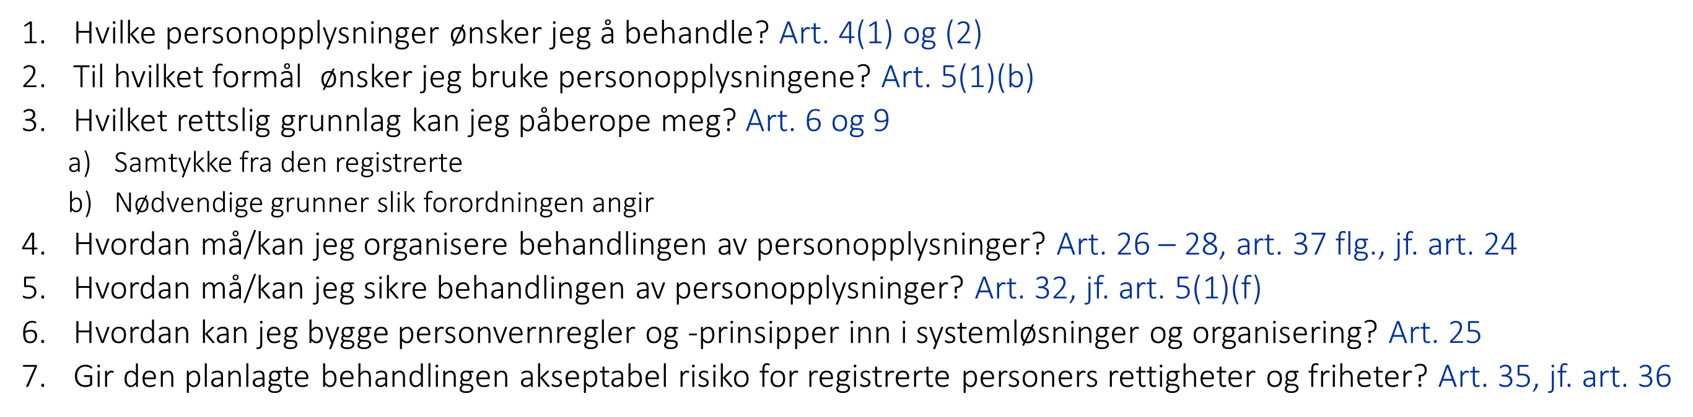
Spørsmål som må avklares for å sikre lovlig behandling av personopplysninger
Alle de følgende spørsmål må løses ved hjelp av «systembestemmelser»
Personvernprinsippene (og andre rettsprinsipper)

Slide 5
Ting til eksamen det er spesielt viktig å kunne
Kjenne til personvernprinsippene og andre relevante rettsprinsipper og forstå hvordan du kan bruke dem
Bestemmelsene i de fem første kapitlene er spesielt viktige til eksamen
Forstå sammenhenger og samspill mellom bestemmelser i personvernforordningen, herunder særlig
  Skillet mellom ulike kategorier av rettsspørsmål, jf. kapittelinndelingen
  Aktører og forholdet mellom dem
  Betydningen av faste, gjentatte formuleringer mv.
  Hva som er normal rekkefølge på løsningen av rettsspørsmålene
  Samspillet mellom prinsippene og enkeltbestemmelser som kan sies å understøtte prinsippene
  Mellom personvernforordningen og norsk forvaltnings- og arkivlovgivning

Slide 6
Om eksamen
4 timers digital skoleeksamen: 24. november kl. 09:00
To- eller tredelt oppgave som alle skal besvares, (med tyngdepunkt) innen sentrale deler av pensum, men som ofte legger til rette for å trekke inn andre, mindre sentrale deler
Spørsmål kan gjelde stoff som bare er behandlet i pensum (og ikke er forelest)
Spørsmålene krever nesten alltid både redegjørelser og drøftelser
Gode råd
  Jobb direkte med rettskildene på forhånd (litteratur er ikke nok)
  Legg vekt på å systematisere stoffet så godt som mulig før du begynner å skrive, ved at du først utarbeider disposisjon for besvarelsen
  Disposisjonen viser ofte hvor god oversikt du har over stoffet. Følger du bare regel for regel slik de står i lov og forskrift, vil fremstillingen din lett bli for «kildenær» og for lite selvstendig
  Legg vekt på å skrive klart og enkelt språk (korte setninger, ikke jål deg til med «fine ord»)
  Unngå å skrive «leksikon»; det er som regel best å integrere forklaring av begreper
  Det er ofte en fordel å la figurer og eksempler inngå i besvarelsen
Hjelpemidler
  LovdataPro Hør på studiedekanens tips for bruk av Lovdata
  Studenter med annet morsmål enn norsk kan medbringe en ordbok som må leveres inn til kontroll minst 3 virkedager i forkant av eksamen, se hjelpemiddelreglementet kapittel 1.1
Dag går trøsterunde ca. 15 minutter etter at oppgaven er gitt
  Kan svare på spørsmål om hvordan oppgaven skal forstås
  Kan uansett være lurt å snakke med Dag dersom du – mot formodning – skulle få jernteppe

